Slide 1
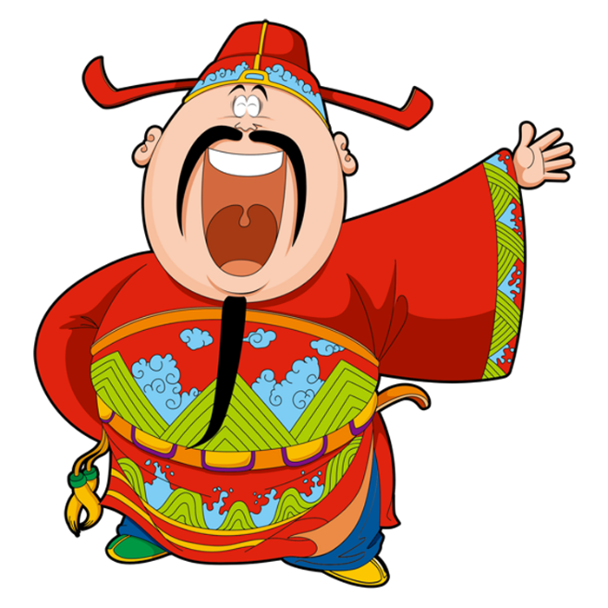




TRÒ CHƠI
Luật chơi: Học sinh lần lượt mở các bao lì xì, mỗi lì xì ứng với một câu hỏi. Mỗi câu hỏi có 20 giây suy nghĩ và trả lời. Học sinh có thể trả lời khi chưa hết thời gian. Học sinh nào trả lời đúng sẽ nhận được một phần quà!

Slide 2




Câu 1: Cho phương trình : . Không giải phương trình tính tổng và tích 2 nghiệm.
A.
B.
D.
C.

Slide 3

Câu 2. Cho phương trình .Biết phương trình có một nghiệm là 3, tìm nghiệm còn lại:
A. 2
B. 5
C. 4
D. 6

Slide 4

Câu 3. Nhẩm nghiệm của phương trình
ta được:
B.
A.
D.
C.

Slide 5

Câu 4: Cho phương trình: . Điều kiện để phương trình có nghiệm là:
A.
C.
B.
D.

Slide 6




3. TÌM HAI SỐ BIẾT TỔNG VÀ TÍCH CỦA CHÚNG

Slide 7

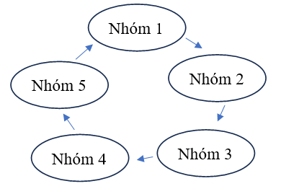

HOẠT ĐỘNG NHÓM
HĐ5. Giả sử hai số có tổng S=5 và tích P=6. Thực hiện các bước sau để lập phương trình bậc hai nhận hai số đó làm nghiệm.
Gọi một số là x. Tính số kia theo x
Sử dụng kết quả câu a và giả thiết
hãy lập phương trình để tìm x.

Slide 8

KẾT LUẬN
Nếu hai số có tổng bằng S và tích bằng P thì hai số đó là nghiệm của phương trình
Điều kiện để có hai số đó là:
x² – Sx + P = 0.
S² – 4P ≥ 0.

Slide 9
Ví dụ 4
Tìm hai số biết tổng của chúng bằng 9, tích của chúng bằng 20.
Giải: Hai số cần tìm là nghiệm của phương trình: x² - 9x +20 =0
Ta có: ; phương trình có hai nghiệm phân biệt:
Vậy hai số cần tìm là 4 và 5
Luyện tập 3
Tìm hai số biết tổng của chúng bằng -11, tích của chúng bằng 28.

Slide 10
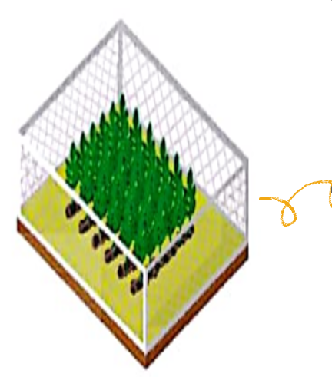
VẬN DỤNG
HOẠT ĐỘNG CẶP ĐÔI
Giải bài toán trong tình huống mở đầu
Bác An có hàng rào lưới thép. Bác muốn dùng nó để rào xung quanh một mảnh đất trống (đủ rộng) thành một mảnh vườn hình chữ nhật có diện tích để trồng rau. Tính chiều rộng và chiều dài của mảnh vườn đó.

Slide 11

TRẢ LỜI PHIẾU TRẮC NGHIỆM
Phiếu gồm 5 câu hỏi trắc nghiệm
HS lựa chọn đáp án đúng bằng cách tô đáp án.
Sau khi kết thúc, HS tính tổng số điểm của mình đạt được và ghi lại vào hồ sơ học tập.

Slide 12
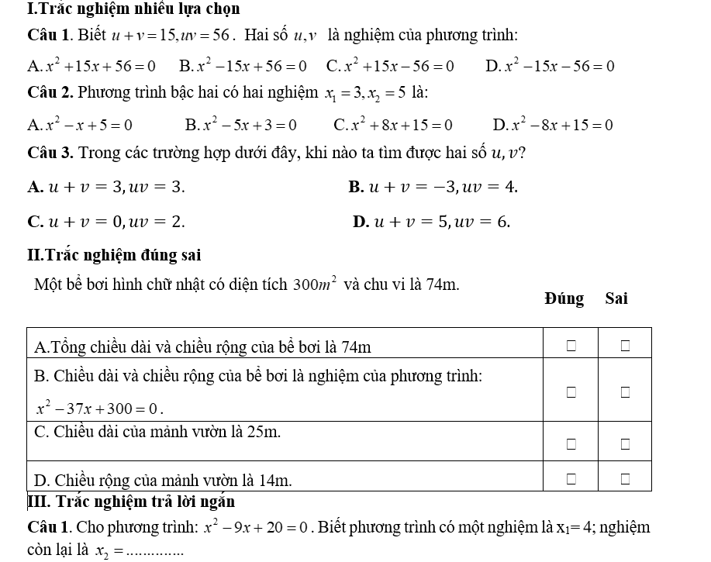
Hết giờ!
0:03:00
0:02:59
0:02:58
0:02:57
0:02:56
0:02:55
0:02:54
0:02:53
0:02:51
0:02:50
0:02:49
0:02:48
0:02:47
0:02:46
0:02:45
0:02:43
0:02:42
0:02:41
0:02:39
0:02:38
0:02:37
0:02:35
0:02:34
0:02:33
0:02:32
0:02:31
0:02:30
0:02:29
0:02:27
0:02:26
0:02:25
0:02:24
0:02:23
0:02:22
0:02:21
0:02:20
0:02:19
0:02:18
0:02:17
0:02:16
0:02:15
0:02:14
0:02:13
0:02:12
0:02:11
0:02:10
0:02:09
0:02:08
0:02:07
0:02:06
0:02:05
0:02:04
0:02:03
0:02:02
0:02:01
0:02:00
0:01:59
0:01:58
0:01:57
0:01:56
0:01:55
0:01:54
0:01:53
0:01:52
0:01:51
0:01:50
0:01:49
0:01:48
0:01:47
0:01:46
0:01:45
0:01:44
0:01:43
0:01:42
0:01:41
0:01:40
0:01:39
0:01:38
0:01:37
0:01:36
0:01:35
0:01:34
0:01:33
0:01:32
0:01:31
0:01:30
0:01:29
0:01:28
0:01:27
0:01:26
0:01:25
0:01:24
0:01:23
0:01:22
0:01:21
0:01:20
0:01:19
0:01:18
0:01:17
0:01:16
0:01:15
0:01:14
0:01:13
0:01:12
0:01:11
0:01:10
0:01:09
0:01:08
0:01:07
0:01:06
0:01:05
0:01:04
0:01:03
0:01:02
0:01:01
0:01:00
0:00:59
0:00:58
0:00:57
0:00:56
0:00:55
0:00:54
0:00:53
0:00:52
0:00:51
0:00:50
0:00:49
0:00:48
0:00:47
0:00:46
0:00:45
0:00:44
0:00:43
0:00:42
0:00:41
0:00:40
0:00:39
0:00:38
0:00:37
0:00:36
0:00:35
0:00:34
0:00:33
0:00:32
0:00:31
0:00:30
0:00:29
0:00:28
0:00:27
0:00:26
0:00:25
0:00:24
0:00:23
0:00:22
0:00:21
0:00:20
0:00:19
0:00:18
0:00:17
0:00:16
0:00:15
0:00:14
0:00:13
0:00:12
0:00:11
0:00:10
0:00:09
0:00:08
0:00:07
0:00:06
0:00:05
0:00:04
0:00:03
0:00:02
0:00:01
0:00:00
0:03:00

Slide 13




HƯỚNG DẪN VỀ NHÀ
Ghi nhớ kiến thức trọng tâm trong bài
1.Định lí viète
2.Áp dụng định lí viète để tính nhẩm nghiệm.
3. Tìm hai số khi biết tổng và tích của chúng
Hoàn thành các bài tập còn lại SGK trang 24- các bài tập SBT.

